Slide 1
ODPOVĚDNOST VE ZDRAVOTNICTVÍ

Slide 2
Význam práva ve zdravotnictví
(opakování pro osvěžení paměti)

Slide 3
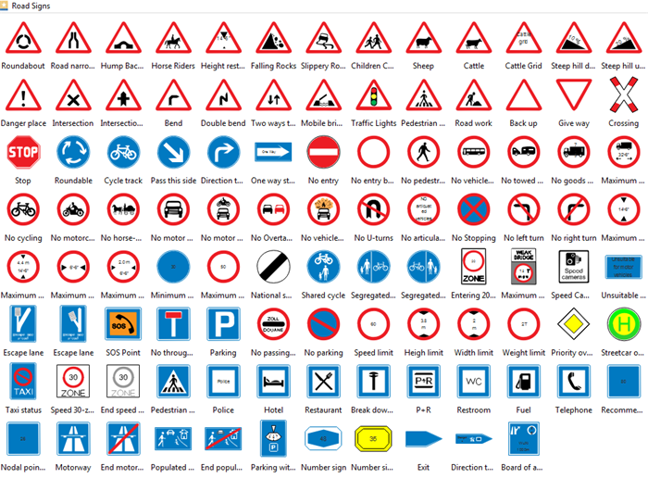
K čemu jsou pravidla?

Slide 4
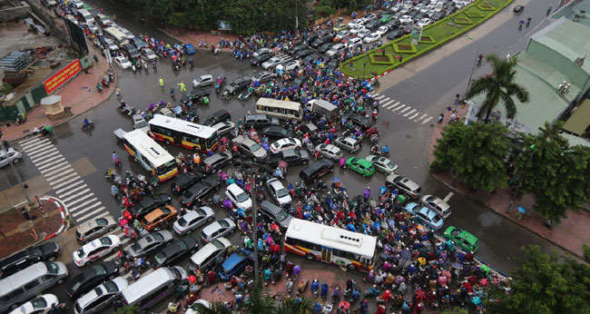

Slide 5
Společenská role?
Vytvořit vzájemnou důvěru
Organizace státu a veřejné moci
Spravedlnost
Rovnost
Ochrana slabších
Nástroj pro ekonomické transakce
Bezpečí osob
Ochrana majetku

Slide 6


Hlavní dělení právních odvětví
Veřejné právo
  Stát a veřejná moc
  Veřejná moc (donucení)
  Vláda práva
  Co není povoleno, je zakázáno (kompetence)
Soukromé právo
  Jednotlivec
  Rovnost
  Autonomie vůle
  Co není zakázáno je povoleno

Slide 7
Odpovědnost ve zdravotnictví

Slide 8
Náležitá odborná úroveň (postup lege artis)
Náležitou odbornou úrovní se rozumí poskytování zdravotních služeb podle pravidel vědy a uznávaných medicínských postupů, při respektování individuality pacienta, s ohledem na konkrétní podmínky a objektivní možnosti.

Slide 9
Předpoklady vzniku odpovědnosti
Porušení právní povinnosti
Příčinná souvislost
Škoda/porušení právem chráněného zájmu

Slide 10
Porušení právní povinnosti
Povinnost daná
Ze Smlouvy
Ze Zákona
Typy zavinění
Úmysl
Nedbalost

Slide 11
Povinnost prevence
Vyžadují-li to okolnosti případu nebo zvyklosti soukromého života, je každý povinen počínat si při svém konání tak, aby nedošlo k nedůvodné újmě na svobodě, životě, zdraví nebo na vlastnictví jiného.
Povinnost zakročit na ochranu práv jiného každý kdo má kontrolu nad nebezpečnou situací.

Slide 12
Typy odpovědnosti
Občanskoprávní
Pracovněprávní
Správní
Trestní
Disciplinární

Slide 13
Odpovědnost dle práva občanského

Slide 14
Náhrada újmy
Majetková Škoda
Nemajetková Újma
Újma

Slide 15
Vyloučení protiprávnosti
Nutná obrana
Před útokem
Krajní nouze
Před hrozící újmou
Omluvitelné vzrušení
Při posouzení, zda někdo jednal v nutné obraně, anebo v krajní nouzi, se přihlédne i k omluvitelnému vzrušení mysli

Slide 16
Nepřihlíží se k ujednání, § 2898
které předem vylučuje nebo omezuje povinnost k náhradě újmy způsobené člověku na jeho přirozených právech,
způsobené úmyslně nebo z hrubé nedbalosti;
předem vylučuje nebo omezuje právo slabší strany na náhradu jakékoli újmy.

Slide 17
Náhoda
Újmu způsobenou náhodou nahradí ten, kdo dal ze své viny k náhodě podnět, zejména tím, že poruší příkaz nebo poškodí zařízení, které má nahodilé újmě zabránit.

Slide 18
Škoda způsobená věcí
Kdo je povinen někomu něco plnit a použije při tom vadnou věc, nahradí škodu způsobenou vadou věci. To platí i v případě poskytnutí zdravotnických, sociálních, veterinárních a jiných biologických služeb.
Nevztahuje se na nesprávně zvolenou věc.
Způsobí-li škodu věc sama od sebe, nahradí škodu ten, kdo nad věcí měl mít dohled. (lze se sprostit)

Slide 19
Škoda způsobená informací nebo radou
Kdo se hlásí jako příslušník určitého stavu nebo povolání k odbornému výkonu nebo jinak vystupuje jako odborník,
nahradí škodu, způsobí-li ji neúplnou nebo nesprávnou informací nebo škodlivou radou danou za odměnu v záležitosti svého vědění nebo dovednosti.

Slide 20
Rozsah náhrady

Slide 21
Obecné ustanovení
Škoda se nahrazuje uvedením do předešlého stavu. Není-li to dobře možné, anebo žádá-li to poškozený, hradí se škoda v penězích.
Nemajetková újma se odčiní přiměřeným zadostiučiněním. Zadostiučinění musí být poskytnuto v penězích, nezajistí-li jeho jiný způsob skutečné a dostatečně účinné odčinění způsobené újmy.

Slide 22
Rozsah
Skutečná škoda
Ušlý zisk

Slide 23
Náhrada při ublížení na zdraví
Při ublížení na zdraví odčiní škůdce újmu poškozeného peněžitou náhradou, vyvažující:
plně vytrpěné bolesti a další nemajetkové újmy;
ztížení společenského uplatnění
vznikla-li poškozením zdraví překážka lepší budoucnosti poškozeného. Nelze-li výši náhrady takto určit, stanoví se podle zásad slušnosti.

Slide 24
Usmrcení
Při usmrcení nebo zvlášť závažném ublížení na zdraví odčiní škůdce duševní útrapy manželu, rodiči, dítěti nebo jiné osobě blízké peněžitou náhradou vyvažující plně jejich utrpení. Nelze-li výši náhrady takto určit, stanoví se podle zásad slušnosti.

Slide 25
Náklady spojené s péčí o zdraví
Škůdce hradí též účelně vynaložené náklady spojené s péčí o zdraví poškozeného, s péčí o jeho osobu nebo jeho domácnost tomu, kdo je vynaložil; požádá-li o to, složí mu škůdce na tyto náklady přiměřenou zálohu.

Slide 26
Náklady pohřbu
Škůdce nahradí tomu, kdo je vynaložil, přiměřené náklady spojené s pohřbem
v rozsahu, v jakém nebyly uhrazeny veřejnou dávkou podle jiného právního předpisu. Přitom se přihlédne k zvyklostem i k okolnostem jednotlivého případu.

Slide 27
Náhrada za ztrátu na výdělku
Náhrada za ztrátu na výdělku po dobu pracovní neschopnosti poškozeného se hradí peněžitým důchodem ve výši rozdílu mezi průměrným výdělkem poškozeného před vznikem újmy a náhradou toho, co poškozenému bylo vyplaceno v důsledku nemoci či úrazu podle jiného právního předpisu.

Slide 28
Náhrada za ztrátu na důchodu
Náhrada za ztrátu na důchodu náleží poškozenému ve výši rozdílu mezi důchodem, na který poškozenému vzniklo právo, a důchodem, na který by mu bylo vzniklo právo, jestliže by do základu, z něhož byl vyměřen důchod, byla zahrnuta náhrada za ztrátu na výdělku po skončení pracovní neschopnosti, kterou poškozený pobíral v době rozhodné pro vyměření důchodu.

Slide 29
Náklady na výživu pozůstalým
Při usmrcení hradí škůdce peněžitým důchodem náklady na výživu pozůstalým, kterým zemřelý ke dni své smrti poskytoval nebo byl povinen poskytovat výživu.
Náhrada náleží pozůstalým ve výši rozdílu mezi dávkami důchodového zabezpečení poskytovanými z téhož důvodu a tím, co by poškozený podle rozumného očekávání mohl pozůstalým na těchto nákladech poskytovat, pokud by k jeho zranění nedošlo.

Slide 30
Stížnosti ve zdravotnictví

Slide 31
Osoby oprávněné k podání stížnosti
Pacient
Zákonný zástupce nebo opatrovník pacienta
Osoba blízká v případě, že pacient tak nemůže učinit s ohledem na svůj zdravotní stav nebo pokud zemřel
Osoba zmocněná pacientem

Slide 32
Příjemce stížnosti
Poskytovatel
Příslušný správní orgán
  Krajský úřad,
  Magistrát hlavního města Prahy

Slide 33
Povinnosti poskytovatele při vyřizování stížnosti
Ústní projednání stížnosti, pokud je to s ohledem na charakter stížnosti vhodné
Vyřídit stížnost do 30/60 dnů ode dne jejího obdržení
Vést evidenci o podání stížností a o způsobu jejich vyřízení
Umožnit stěžovateli nahlížet do konkrétního stížnostního spisu a pořizovat z něj kopie
Poskytnout mu včasnou a nutnou součinnost správnímu orgánu
Lůžková péče – vypracovat postup pro vyřizování stížností, informaci o možnosti a postupu uveřejnit v ZZ na veřejně přístupném místě a na svých internetových stránkách

Slide 34
Způsoby vyřízení stížnosti
Uložení nápravných opatření s uvedením lhůty pro jejich splnění
Podání podnětu orgánu příslušnému podle jiných právních předpisů, příslušné komoře,
Informace zdravotní pojišťovně pacienta o uložených nápravných opatřeních nebo o podání podnětu

Slide 35
Trestněprávní rozměr

Slide 36
Trestným činem je protiprávní čin, který trestní zákon označuje za trestný a který vykazuje znaky uvedené v takovém zákoně.

Slide 37
Přečiny a zločiny (§14)
Přečiny
  jsou všechny nedbalostní trestné činy a ty úmyslné trestné činy, na něž trestní zákon stanoví trest odnětí svobody s horní hranicí trestní sazby do pěti let.
Zločiny
  jsou všechny trestné činy, které nejsou podle trestního zákona přečiny; zvlášť závažnými zločiny jsou ty úmyslné trestné činy, na něž trestní zákon stanoví trest odnětí svobody s horní hranicí trestní sazby nejméně deset let.

Slide 38
Úmysl a nedbalost:
Trestný čin je spáchán úmyslně, jestliže pachatel
a) chtěl způsobem uvedeným v trestním zákoně porušit nebo ohrozit zájem chráněný takovým zákonem, nebo
b) věděl, že svým jednáním může takové porušení nebo ohrožení způsobit, a pro případ, že je způsobí, byl s tím srozuměn.
Trestný čin je spáchán z nedbalosti, jestliže pachatel
a) věděl, že může způsobem uvedeným v trestním zákoně porušit nebo ohrozit zájem chráněný takovým zákonem, ale bez přiměřených důvodů spoléhal, že takové porušení nebo ohrožení nezpůsobí, nebo
b) nevěděl, že svým jednáním může takové porušení nebo ohrožení způsobit, ač o tom vzhledem k okolnostem a k svým osobním poměrům vědět měl a mohl.
Trestný čin je spáchán z hrubé nedbalosti,
jestliže přístup pachatele k požadavku náležité opatrnosti svědčí o zřejmé bezohlednosti pachatele k zájmům chráněným trestním zákonem.

Slide 39
Vyloučení trestní odpovědnosti
§ 28 Krajní nouze
(1) Čin jinak trestný, kterým někdo odvrací nebezpečí přímo hrozící zájmu chráněnému trestním zákonem, není trestným činem. (2) Nejde o krajní nouzi, jestliže bylo možno toto nebezpečí za daných okolností odvrátit jinak anebo způsobený následek je zřejmě stejně závažný nebo ještě závažnější než ten, který hrozil, anebo byl ten, komu nebezpečí hrozilo, povinen je snášet.
§ 29 Nutná obrana
(1) Čin jinak trestný, kterým někdo odvrací přímo hrozící nebo trvající útok na zájem chráněný trestním zákonem, není trestným činem. (2) Nejde o nutnou obranu, byla-li obrana zcela zjevně nepřiměřená způsobu útoku.
§ 30 Svolení poškozeného
(1) Trestný čin nespáchá, kdo jedná na základě svolení osoby, jejíž zájmy, o nichž tato osoba může bez omezení oprávněně rozhodovat, jsou činem dotčeny. (3) S výjimkou případů svolení k lékařským zákrokům, které jsou v době činu v souladu s právním řádem a poznatky lékařské vědy a praxe, nelze za svolení podle odstavce 1 považovat souhlas k ublížení na zdraví nebo usmrcení.
§ 31 Přípustné riziko
(1) Trestný čin nespáchá, kdo v souladu s dosaženým stavem poznání a informacemi, které měl v době svého rozhodování o dalším postupu, vykonává v rámci svého zaměstnání, povolání, postavení nebo funkce společensky prospěšnou činnost, kterou ohrozí nebo poruší zájem chráněný trestním zákonem, nelze-li společensky prospěšného výsledku dosáhnout jinak. (2) Nejde o přípustné riziko, jestliže taková činnost ohrozí život nebo zdraví člověka, aniž by jím byl dán k ní v souladu s jiným právním předpisem souhlas, nebo výsledek, k němuž směřuje, zcela zřejmě neodpovídá míře rizika, anebo provádění této činnosti zřejmě odporuje požadavkům jiného právního předpisu, veřejnému zájmu, zásadám lidskosti nebo se příčí dobrým mravům.
§ 32 Oprávněné použití zbraně
Trestný čin nespáchá, kdo použije zbraně v mezích stanovených jiným právním předpisem.

Slide 40
Druhy trestů
(1) Za spáchané trestné činy může soud uložit tresty
a) odnětí svobody,
b) domácí vězení,
c) obecně prospěšné práce,
d) propadnutí majetku,
e) peněžitý trest,
f) propadnutí věci,
g) zákaz činnosti,
h) zákaz držení a chovu zvířat,
i) zákaz pobytu, m) vyhoštění
j) zákaz vstupu na sportovní, kulturní a jiné společenské akce, k) ztrátu čestných titulů nebo vyznamenání, l) ztrátu vojenské hodnosti,
(2) Trestem odnětí svobody se rozumí, nestanoví-li trestní zákon jinak,
a) nepodmíněný trest odnětí svobody,
b) podmíněné odsouzení k trestu odnětí svobody,
c) podmíněné odsouzení k trestu odnětí svobody s dohledem.

Slide 41
Příklady skutkových podstat
https://www.zakonyprolidi.cz/cs/2009-40#cast2

